Slide 1
3.2 导数的计算
一、四则运算求导法则
二、反函数的求导法则
三、复合函数求导法则
四、初等函数的求导问题
五、对数求导法
六、相关变化率

Slide 2

一、四则运算求导法则
(教材P66)
定理1.
的和、
差、
积、
商 (除分母
为 0的点外) 都在点 x 可导,
且
以上结论可用导数的定义给出证明.

Slide 3
证:
设
, 则
故结论成立.
此法则可推广到任意有限项的情形.

Slide 4
(2)
证: 设
则有
注意:
推论:
( C为常数 )
公式

Slide 5

例1.
解:

Slide 6
(3)
证: 设
则有
注意:
推论:
( C为常数 )

Slide 7


例2. 求证
证:
(均可作为公式使用)
类似可证:

Slide 8
二、反函数的求导法则
(教材P70)
定理2.
y 的某邻域内单调可导,
证:
在 x 处给增量
由反函数的单调性知
且由反函数的连续性知
因此

Slide 9


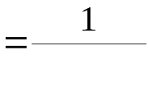

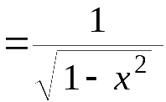
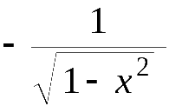

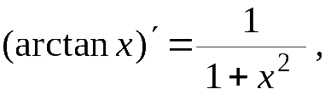
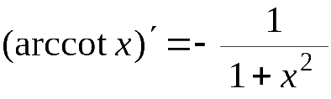
例3. 求反三角函数及指数函数的导数.
解: 1) 设
则
, 则
利用
类似可求得

Slide 10


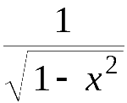
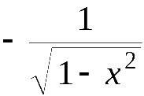
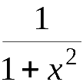
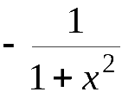
2) 设
则
特别当
时,
小结:

Slide 11
三、复合函数求导法则
(教材P66)
定理3.
在点 x 可导,
在点
可导，则
复合函数
在点 x 可导,
且
推广：此法则可推广到多个中间变量的情形.

Slide 12
推广：此法则可推广到多个中间变量的情形.
复合函数
例如,
——链式法则
关键: 搞清复合函数结构, 由外向内逐层求导.

Slide 13



例4. 求下列导数:
解: (1)
(2)
(3)
说明: 类似可得

Slide 14




例5. 设
求
解:
链式法则
思考: 若
存在 , 如何求
的导数?
这两个记号含义不同

Slide 15
四、初等函数的求导问题
1. 常数和基本初等函数的导数

Slide 16
2. 有限次四则运算的求导法则
( C为常数 )
3. 复合函数求导法则
4. 初等函数在定义区间内可导,
且导数仍为初等函数

Slide 17
例6.
求
解:
例7.
设
求
解:
Notes:
化简

Slide 18
例8
求
解:
关键: 搞清复合函数结构
由外向内逐层求导

Slide 19
五、对数求导法
对数求导法常用来求一些复杂的乘除式、根式、幂指函数等的导数.
1) 对幂指函数
可用对数求导法求导 :

Slide 20


例9. 求
的导数 .
解: 两边取对数 , 化为隐式
两边对 x 求导
另解:

Slide 21
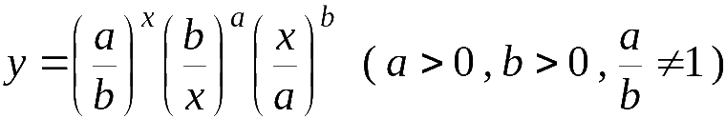
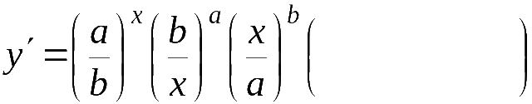



2）有些显函数用对数求导法求导更方便 .
例10.
连乘
两边取对数
两边对 x 求导

Slide 22
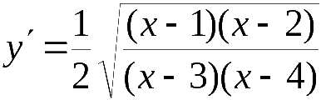
例11.
两边取对数
对 x 求导

Slide 23
六、相关变化率
相关变化率问题:
已知其中一个变化率，如何求出另一个变化率?
方法：
先找关系式
再在等式两边同时关于变量 t 求导

Slide 24
例12.
解

Slide 25
例13.
解
仰角增加率

Slide 26
内容小结
求导公式及求导法则（具体见ppt, 熟记）
1、四则运算求导法则
2、反函数求导法则
3、复合函数求导法则
4、对数求导法
注意: 1)
2) 搞清复合函数结构 , 由外向内逐层求导 .

Slide 27
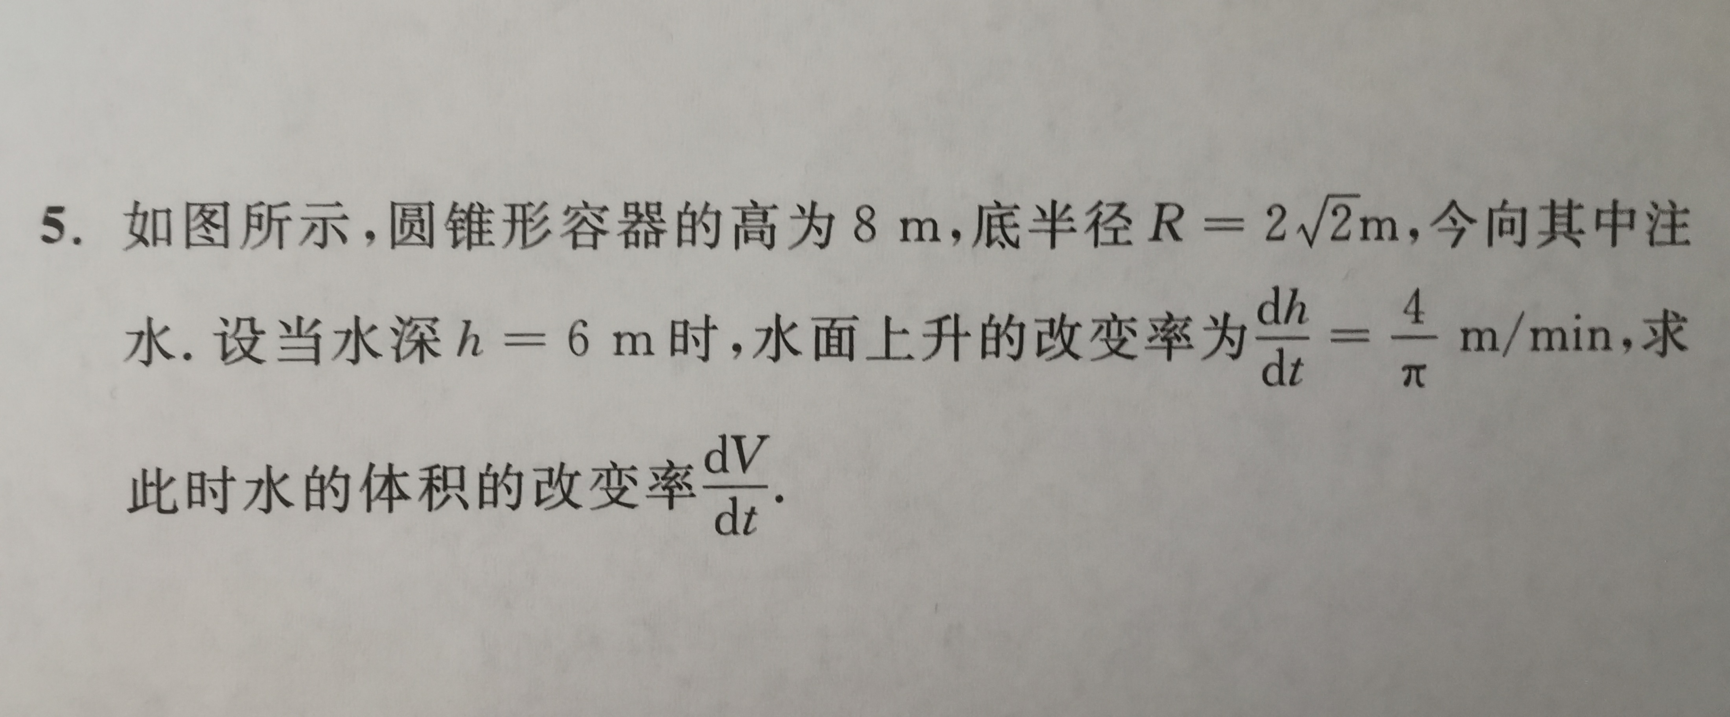
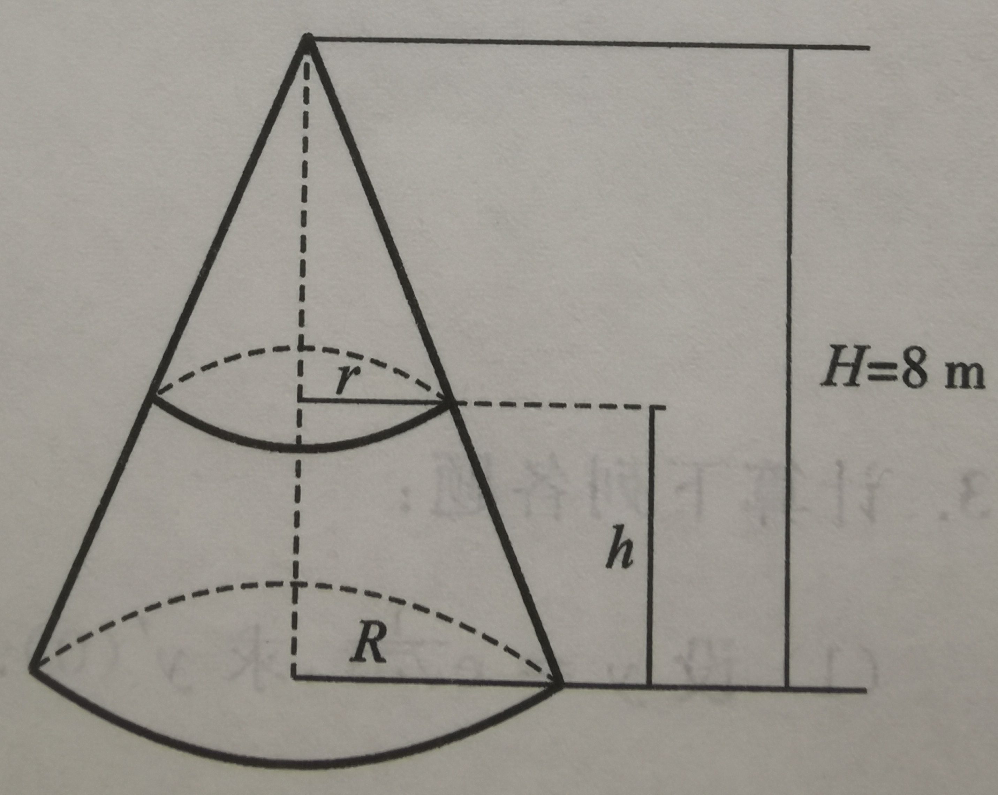
练习册P22第5题
圆锥体积公式

Slide 28
思考与练习
1.
对吗?

Slide 29

2. 设
其中
在
处连续,
在求
时, 下列做法是否正确?
因
故
在
处不一定可导
正确解法:

Slide 30





3. 求下列函数的导数
解: (1)
(2)
或

Slide 31


4. 设
求
解: 方法1 利用导数定义.
方法2 利用求导公式.

Slide 32
5. 设 在 处可导，求
及 .
6. 求 ：

Slide 33
7. 设 m 为正整数，定义
(1) m 为何值时， 在 可导；
(2) m 为何值时， 在 连续.

Slide 34

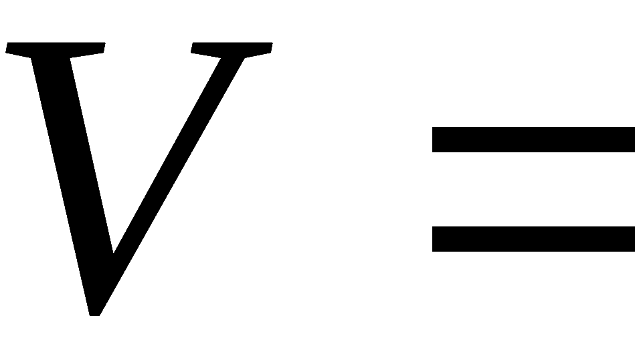
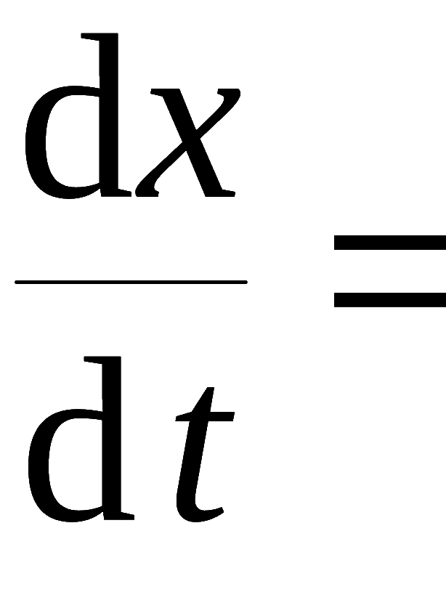
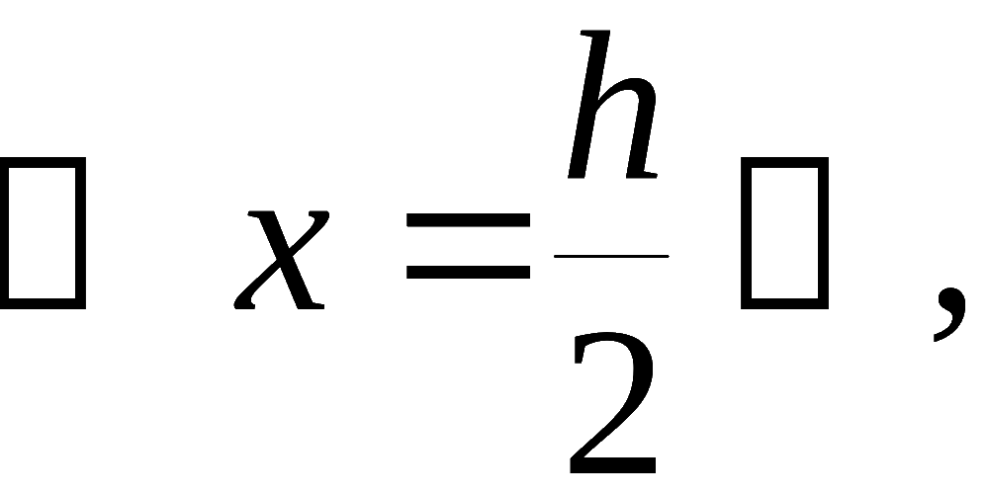
例. 有一底半径为 R cm , 高为 h cm 的圆锥容器 ,
今以 自顶部向容器内注水 ,
试求当容器内水
位等于锥高的一半时水面上升的速度.
解: 设时刻 t 容器内水面高度为 x ,
水的
体积为 V , 则
两边对 t 求导
而
故

Slide 35



补充举例. 设
解:
记
则
的反函数
(反双曲正弦)
反双曲函数了解即可，不作要求.
可自行求其它反双曲函数的导数.

Slide 36
例. 设
求
解:

Slide 37
例. 设
求
提示:用对数求导法分别求
答案:

